Slide 1
3.6 存储过程

Slide 2
3.6 存储过程
1
概述
创建存储过程
2
执行存储过程
3
4
管理存储过程
5
本章小结

Slide 3
一、概述
1．存储过程的基本概念
SQL Server的存储过程类似于编程语言中的过程。在使用Transact-SQL语言编程的过程中，可以将某些多次调用以实现某个特定任务的代码段编写成一个过程，将其保存在数据库中，并由SQL Server服务器通过过程名调用它们，这些过程就叫做存储过程。

Slide 4
存储过程可以实现：
  接受输入参数并以输出参数的格式向调用过程或批处理返回多个值。
  包含用于在数据库中执行操作（包括调用其他过程）的编程语句。
  向调用过程或批处理返回状态值，以指明成功或失败（以及失败的原因）。

Slide 5
2．存储过程的分类
在SQL Server 2005中，存储过程主要分为：系统存储过程和用户定义的存储过程。
1）系统存储过程
由SQL Server 2005提供，用户可以直接使用。SQL Server 2005 中的许多管理活动都是通过一些系统存储过程完成的。例如sp_help（帮助）、sp_who（谁在使用系统）、sp_adduser（添加用户）等都是系统存储过程。系统存储过程存放在“master”数据库中。它们主要用于系统管理、用户登录管理、权限设置、数据库对象管理、数据复制等操作。

Slide 6
2）用户定义的存储过程
用户自定义存储过程用于实现用户自己所需要实现的操作。在 SQL Server 2005 中，用户定义的存储过程可以调用数据定义语言（DDL） 和数据操作语言（DML）语句并且返回值。因此存储过程为Transact-SQL存储过程 。当通过Transact-SQL语句能完成所要求的功能时，使用Transact-SQL语句编写存储过程。。

Slide 7
3．存储过程的优点
一个设计良好的数据库应用程序通常都会用到存储过程。使用存储过程，具有以下优点：
  实现模块化程序设计。
  存储过程内可引用其他存储过程，可以简化一系列复杂语句。
  可以减少网络通信流量。
  存储过程在创建时即在服务器上进行编译，所以执行起来比单个 SQL 语句快。
  可以作为一种安全机制。

Slide 8
二、创建存储过程
在SQL Server2005中，可以使用“SQL Server Management Studio”界面操作和Transact_SQL语句实现存储过程的创建。默认情况下，创建存储过程的许可权归属数据库的所有者，数据库的所有者可以授权给其他用户。

Slide 9
1 使用SQL Server Management Studio创建存储过程
2 使用Transact-SQL语句创建存储过程
使用CREATE PROCEDURE命令创建存储过程的语法格式如下：
CREATE PROC [ EDURE ] procedure_name
[ { @parameter data_type } [ = default ] [ OUTPUT ]] [ ,...n ]
AS
sql_statement

Slide 10
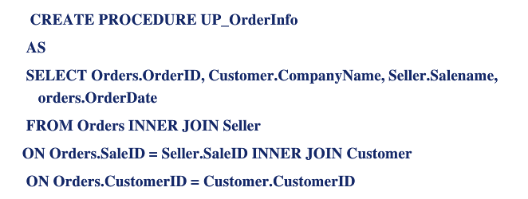
例1 不带有参数的存储过程。
下面的存储过程从sales数据库的三个表的连接中返回订单的编号、客户名称、销售员和订单日期。该存储过程不使用任何参数。

Slide 11
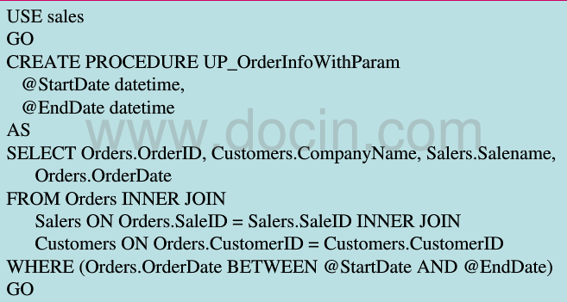
例2 带有输入参数的存储过程。
下面的存储过程从sales数据库的三个表的联接中返回订单的编号、客户名称、销售员和订单日期。该存储过程接受日期区间参数：开始日期和结束日期。

Slide 12
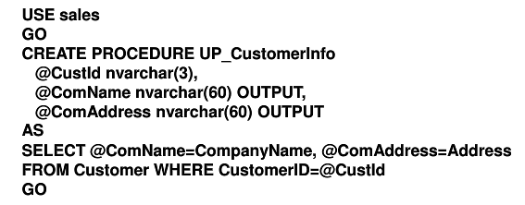
例3 带有输出参数的存储过程。
该存储过程从sales数据库的Customer表查询客户的基本信息，输入参数为客户编号，输出参数为客户所在公司的名称和公司地址。

Slide 13
例4 带有返回值的存储过程。
该存储过程向Category表中插入数据，如果插入成功返回1，插入失败返回0，输入参数为商品种类编号、种类名称和种类表述信息。

Slide 14
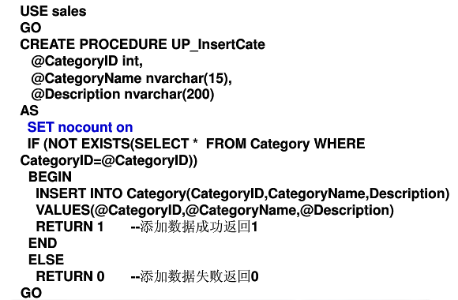

Slide 15
三、 执行存储过程
存储过程可以通过EXECUTE语句来执行，其语法格式如下：
[ [ EXEC [ UTE ] ]
{ [ @return_status = ] { procedure_name] | @procedure_name_var }
[ [ @parameter = ] { value | [ OUTPUT ] | [ DEFAULT ] ] [ ,...n ]

Slide 16
1．不带参数的存储过程调用
调用例1中的存储过程
USE sales
EXECUTE UP_OrderInfo

Slide 17
2．带输入参数的存储过程的调用
调用例2中的存储过程
USE sales
EXECUTE UP_OrderInfoWithParam '2008-7-1', '2008-7-9'
-- Or
EXECUTE UP_OrderInfoWithParam @StartDate = '2008-7-1', @EndDate = '2008-7-9'
-- Or
EXECUTE UP_OrderInfoWithParam @EndDate = '2008-7-9', @StartDate = '2008-7-1'

Slide 18
3．带输出参数的存储过程的调用
调用例3中的存储过程
USE sales
GO
DECLARE @Name nvarchar(60),@Address nvarchar(60)
EXEC UP_CusteromInfo 'c01',@Name OUTPUT,@Address OUTPUT
--显示输出值
SELECT @Name,@Address

Slide 19
4．带有返回值的存储过程的调用
调用例4中的存储过程
USE sales
GO
DECLARE @return_value int
EXEC @return_value = UP_InsertCate
@CategoryID = 5,
@CategoryName = '香烟',
@Description = '中华、熊猫和玉溪'
SELECT 'Return Value' = @return_value

Slide 20
5．一个存储过程调用另一存储过程
Create Procedure UP_CallInsertCate
AS
DECLARE @return_value int
EXEC @return_value = UP_InsertCate 5,'香烟','中华、熊猫和玉溪'
SELECT '返回值' = @return_value

Slide 21
四 管理存储过程
1 使用SQL Server Management Studio管理存储过程
2 查看存储过程
创建存储过程之后，它的名字就存储在系统表sysobjects中，它的源代码存放在系统表syscomments中。可以使用系统存储过程sp_help、sp_helptext、sp_depends来查看用户自定义存储过程。

Slide 22
修改存储过程
使用Transact-SQL语言中的ALTER PROCEDURE语句可以修改已经存在的存储过程，其语法格式如下：
ALTER PROC [ EDURE ] procedure_name
[ { @parameter data_type } [ = default ] [ OUTPUT ] ] [ ,...n ]
AS
sql_statement
修改存储过程的语法格式与创建存储过程的语法格式相似

Slide 23
重命名存储过程
重命名存储过程名称可以使用系统存储过程sp_rename，其语法格式为：
sp_rename ‘procedure_name’，’new_procedure_name’
下面的语句重命名存储过程“UP_OrderInfoWithParam”为“UP_OrderInfoDate”
USE sales
GO
sp_rename UP_OrderInfoWithParam, UP_OrderInfoDate
GO

Slide 24
9.4.5 删除存储过程
删除存储过程的语法格式为：
DROP PROCEDURE { procedure } [ ,...n ]
其中，procedure 是要删除的存储过程的名称。
下面的语句删除存储过程“UP_OrderInfoWithParam”
USE sales
GO
DROP PRODEDURE UP_OrderInfoWithParam
GO

Slide 25
3.6 本章小结
本章主要介绍了存储过程的基本概念，创建存储过程的方法，执行存储过程以及对存储过程的查看、修改、重命名和删除操作。

